Slide 1
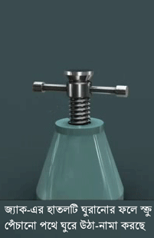
আজকের ক্লাসে স্বাগত

Slide 2
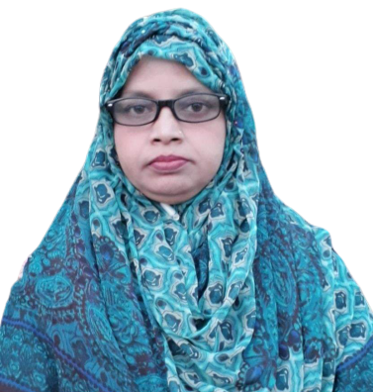
পরিচিতি
বিজ্ঞান,৬ষ্ঠ - শ্রেণি
তারিখঃ২৪ জুন,২০২০
নামঃ সেলিনা খাতুন
পদবিঃ সহকারী শিক্ষক
নুরকাজী হালিমিয়া মহিলা মাদরাসা, ফটিকছড়ি, চট্টগ্রাম।
৬ষ্ঠ শ্রেণী
অধ্যায় – নবম
বল এবং সরল যন্ত্র
পাঠঃ ৮-৯

Slide 3
ভিডিওটি দেখ এবং চিন্তা কর
উঠা-নামার এরকম তলকে কী বলা হয়?
Notes:
পাঠ শিরোনাম বের করার জন্য প্রথমে ভিডিওটি দেখিয়ে শিক্ষার্থীদের উঠা-নামার তলটি সম্পর্কে প্রাসঙ্গিক প্রশ্ন করতে পারেন। তবে বিশেষক্ষেত্রে আপনি শিক্ষার্থীদের সাহায্য করতে পারেন।

Slide 4
হেলানো তল ও কপিকল
Notes:
এই স্লাইডটি শিরোনাম লেখাসহ পাঠ ঘোষণার জন্য রাখা হয়েছে।

Slide 5
শিখনফল
এই পাঠ শেষে শিক্ষার্থীরা...
হেলানো তল কী তা বর্ণনা করতে পারবে
হেলানো তলের যান্ত্রিক সুবিধা ব্যাখ্যা করতে পারবে
হেলানো তলের নীতি মেনে চলে এমন সরল যন্ত্রের ব্যাখ্যা করতে পারবে
Notes:
এই পাঠ শেষে অর্জিতব্য শিখনফলকে সামনে রেখে পাঠকে ধারাবাহিকভাবে পরিচালনার উদ্দেশ্যে এই স্লাইডটি রাখা হয়েছে।

Slide 6
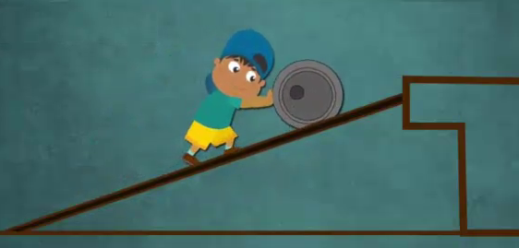
আমাদের চারপাশে ঘটে এমন একটি ঘটনা দেখি
?
?
হেলানো তলের উচ্চতা
হেলানো তলের দৈর্ঘ্য
Notes:
এই স্লাইড থেকে শুরু করে প্রথম শিখনফল অর্জনের উদ্দেশ্যে পাঠ উপস্থাপন শুরু করা হয়েছে।
আমাদের চারপাশে ঘটে এমন ঘটনা দেখানোর জন্য এবং শিক্ষার্থীদের মনোযোগ আকর্ষণের উদ্দেশ্যে প্রথমে ভিডিওটি দেখাতে পারেন।
তারপর ধারাবাহিকভাবে স্লাইডে উল্লেখিত প্রশ্নোত্তরের মাধ্যমে শিক্ষার্থীদের কাছ থেকে যথার্থ উত্তর গ্রহণ করে হেলানো তলের বর্ণনা করতে পারেন যাতে শিক্ষার্থীরা পাঠে সক্রিয় থাকে। এই স্লাইডে শিক্ষার্থীরা হেলানো তলের যান্ত্রিক সুবিধা সম্পর্কে কিছুটা ইঙ্গিত পাবে। স্লাইডে উল্লেখিত প্রশ্নোত্তর মুছে দিয়ে শিক্ষার্থীদের সহায়তায় বোর্ডের মাধ্যমে কাজটি সম্পন্ন করলে ভালো হয়।

Slide 7
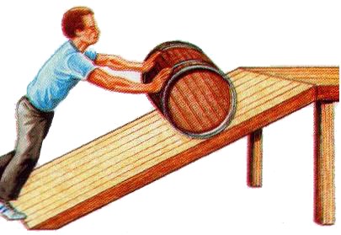
হেলানো তল কোন নিয়ম মেনে চলে
50 কেজি
৪ মিটার
৮ মিটার
ভার | হেলানো তলের উচ্চতা | গুণফল
৫০ | ৪ | ২০০
বল | হেলানো তলের দৈর্ঘ্য | গুণফল
 | ৮ | ২০০
=
ভার
=
হেলানো তলের দৈর্ঘ্য
যান্ত্রিক সুবিধা
=
বল
হেলানো তলের উচ্চতা
?
২৫
Notes:
এই স্লাইড থেকে দ্বিতীয় শিখনফল অর্জনের উদ্দেশ্যে পাঠ উপস্থাপন শুরু করা হয়েছে।
ধারাবাহিকভাবে ক্লিক করে স্লাইডে উল্লেখিত গাণিতিক যুক্তি উপস্থাপন করে প্রশ্নোত্তরের মাধ্যমে শিক্ষার্থীদের কাছ থেকে যথার্থ উত্তর গ্রহন করে হেলানো তলের যান্ত্রিক সুবিধার ব্যাখ্যা করতে পারেন। স্লাইডে উল্লেখিত প্রশ্নোত্তর মুছে দিয়ে শিক্ষার্থীদের সহায়তায় বোর্ডের মাধ্যমে কাজটি সম্পন্ন করলে ভালো হয়।

Slide 8
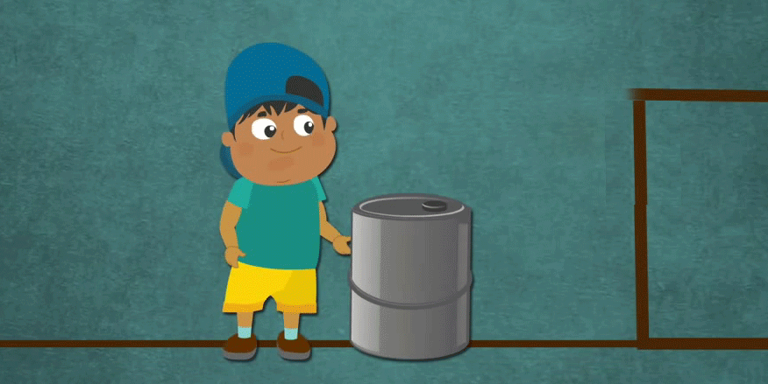
দলগত কাজ
সময়ঃ ৬ মিনিট
৫ মিটার
লোকটি ভারী তেলের ড্রামটি উপরে তুলতে পারছে না। যান্ত্রিক
সুবিধা ৬ পেলে সে একাই ড্রামটি উপরে তুলতে পারবে। এখন সে
যে ব্যবস্থা অবলম্বন করবে তা চিত্রসহ বর্ণনা কর।
Notes:
এখানে প্রথম ও দ্বিতীয় শিখনফল অর্জন হয়েছে কি-না তা যাচাই করার জন্য স্লাইডে উল্লেখিত কাজটি শিক্ষার্থীদের করতে দিতে পারেন। তবে সরাসরি কোনো কিছু বলে না দিয়ে তাদেরকে সহায়তা করতে পারেন।

Slide 9
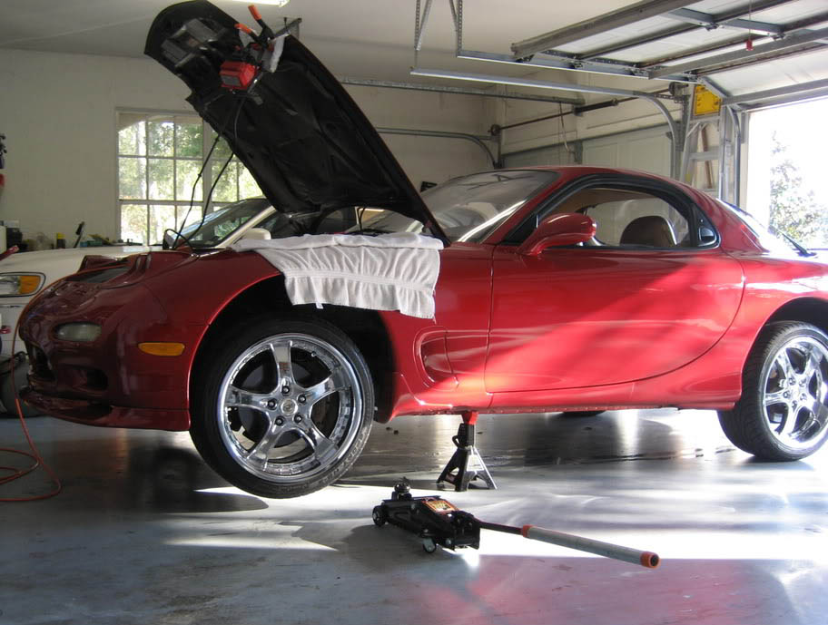
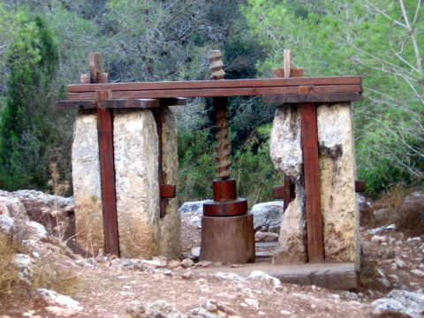
এখন আমরা আরো একটি সরল যন্ত্র ও এর ব্যবহার দেখি
জ্যাক স্ক্রু
প্রাচীনকালে রোমানরা ভারী বস্তু উঠা-
নামার কাজে যন্ত্রটি ব্যবহার করতো
ভারী গাড়ীটির সামনের চাকা উপরে উঠলো কীভাবে?
Notes:
এই স্লাইড থেকে তৃতীয় শিখনফল অর্জনের উদ্দেশ্যে পাঠ উপস্থাপন শুরু করা হয়েছে।
এখানে জ্যাক স্ক্রু কী এবং কীভাবে কাজ করে তা শিক্ষার্থীদের সামনে প্রদর্শন করার ব্যবস্থা করতে পারেন। তবে এ ধরনের বাস্তব উপকরণ (নাট-ভোল্ট) ব্যবহার করেও এ কাজটি সম্পন্ন করতে পারেন। স্লাইডে উল্লেখিত প্রশ্নোত্তর মুছে নিজের মত প্রশ্ন করতে পারেন।

Slide 10
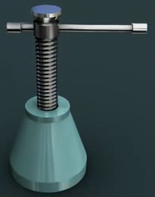
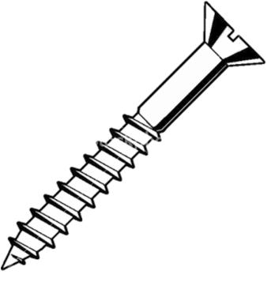
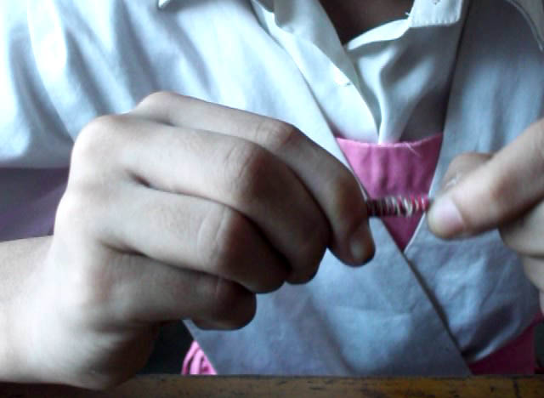
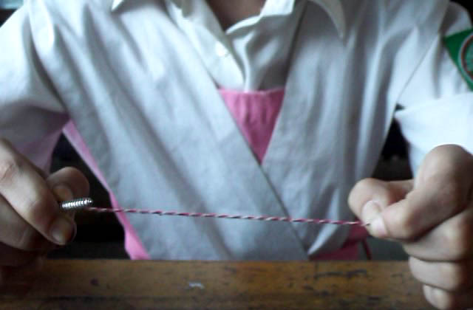
এখন দেখি জ্যাক স্ক্রু কোন নীতি মেনে চলে
হাতলটি দেখতে কোন সরল যন্ত্রের মতো?
লিভার
স্ক্রু
?
হেলানো তলের দৈর্ঘ্য
উচ্চতা
জ্যাক স্ত্রু এক সাথে লিভার ও হেলানো তলের নীতি মেনে চলে
?
Notes:
এই স্লাইড থেকে তৃতীয় শিখনফল অর্জনের উদ্দেশ্যে পাঠ উপস্থাপন চলমান থাকবে।
এখানে জ্যাক স্ক্রু কোন কোন সরল যন্ত্রের নীতি মেনে চলে তা প্রশ্নোত্তরের মাধ্যমে শিক্ষার্থীদের কাছ থেকে যথার্থ উত্তর নিয়ে কার্যক্রম পরিচালনা করতে পারেন। । স্লাইডে উল্লেখিত প্রশ্নোত্তর মুছে নিজের মত প্রশ্ন করতে পারেন।

Slide 11
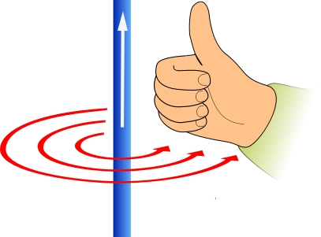
দেখি জ্যাক স্ক্রু কীভাবে বলের দিক পরিবর্তন করে কাজ করে
ভার কাজ করছে
বল প্রয়োগ করা হচ্ছে
জ্যাক স্ক্রু একই সাথে বল বৃদ্ধি ও বলের দিক পরিবর্তন করে কাজ করে
Notes:
এই স্লাইড থেকে তৃতীয় শিখনফল অর্জনের উদ্দেশ্যে পাঠ উপস্থাপন চলমান থাকবে।(মোট সময় : ৩ মিনিট)
এখানে জ্যাক স্ক্রু কীভাবে একই সাথে বল বৃদ্ধি ও বলের দিক পরিবর্তন করে কাজ করে তা শিক্ষার্থীদের সক্রিয় অংশ গ্রহণে পরিচালনা করতে পারেন। । স্লাইডে উল্লেখিত প্রশ্নোত্তর মুছে নিজের মত প্রশ্ন করতে পারেন।

Slide 12
মূল্যায়ন
এই অংশটি কোন সরল যন্ত্রের নীতিতে কাজ করে?
এই অংশটি কোন সরল যন্ত্রের নীতিতে কাজ করে?
জ্যাক স্ক্রুর যান্ত্রিক সুবিধা বাড়ানো যায় কীভাবে?
(ক) পেঁচানো অংশের উচ্চতা বাড়িয়ে (খ) পেঁচানো অংশের উচ্চতা কমিয়ে
(গ) হাতলের দৈর্ঘ্য বাড়িয়ে (ঘ) হাতলের দৈর্ঘ্য কমিয়ে
হেলানো তলের যান্ত্রিক সুবিধা কিভাবে বাড়ানো যায়?
(ক) দৈর্ঘ্য বাড়িয়ে (খ) দৈর্ঘ্য কমিয়ে (গ) উচ্চতা বাড়িয়ে (ঘ) উচ্চতা কমিয়ে
Notes:
সামগ্রিকভাবে পাঠটি মূল্যায়ন করার উদ্দেশ্যে স্লাইডে প্রদর্শিত ছবির মাধ্যমে মৌখিক ও বহুনির্বাচনি প্রশ্ন করেতে পারেন।

Slide 13
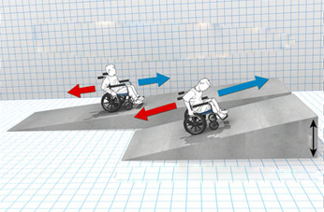
বাড়ির কাজ
২০০ মিটার
খ
ক
১০০ মিটার
৫ মিটার
উপরের চিত্রে কোন ব্যাক্তি সহজে উঠতে পারবে -তা যুক্তিসহ লিখ।
Notes:
আজকের পাঠের অর্জিত শিখন দ্বারা শিক্ষার্থীরা যেন তাদের নিজ নিজ সৃজনশীল প্রতিভার বিকাশ ঘটাতে পারে সে উদ্দেশ্যে এধরনের কাজ দেয়া যেতে পারে। তবে বিষয় শিক্ষক ইচ্ছে করলে অন্য যে কোনো যুক্তিযুক্ত উপায় অবলম্বন করতে পারেন।

Slide 14
বাড়ির কাজ
চিত্রে প্রদর্শিত লোকটি তেলের ড্রামটি উপরে তুলতে সমস্যায় পড়েছে।অথচ আশে পাশে কেউ নেই
তাকে সাহায্য করার। এমনতাবস্থায় একাই কোনো না কোনোভাবে তাকে ড্রামটি উপরে তুলতে হবে।
উচ্চতা= ৫ মিটার
যান্ত্রিক সুবিধা = ৬
ক) লিভার কী ?
খ) কীভাবে তৃতীয় শ্রেণির লিভারের যান্ত্রিক সুবিধা বৃদ্ধি করা যায় ?
গ) লোকটির ব্যবহৃত যন্ত্রটির মূলনীতি ব্যাখ্যা কর।
ঘ) লোকটি ড্রামটিকে তুলতে যে ব্যবস্থা অবলম্বন করবে তার সুবিধা বর্ণনা কর।

Slide 15
আশা করি তোমরা...
হেলানো তলের বর্ণনা করতে পারবে
হেলানো তলের যান্ত্রিক সুবিধা ব্যাখ্যা করতে পারবে
ব্যবহারিক জীবনে হেলানো তল ও জ্যাক স্ক্রুর ব্যবহার করতে পারবে
একাধিক সরল যন্ত্রের নীতি মেনে চলে এমন সরল যন্ত্রের কার্যক্রম ব্যাখ্যা করতে পারবে
Notes:
এই স্লাইডে আজকের পাঠের মূল বিষয়বস্তু শিক্ষার্থীদের পূনরায় মনে করিয়ে দেবার চেষ্টা করা হয়েছে। স্লাইডে উল্লেখিত কী-নোটসমূহের আলোকে শিক্ষার্থীদের কোনো জিজ্ঞাসা আছে কি-না তা জানার চেষ্টা করলে ভালো হয় এবং কী-নোটগুলো শিক্ষার্থীদের লিখে নিতে বলতে পারেন।

Slide 16
সবাইকে ধন্যবাদ

